Slide 1


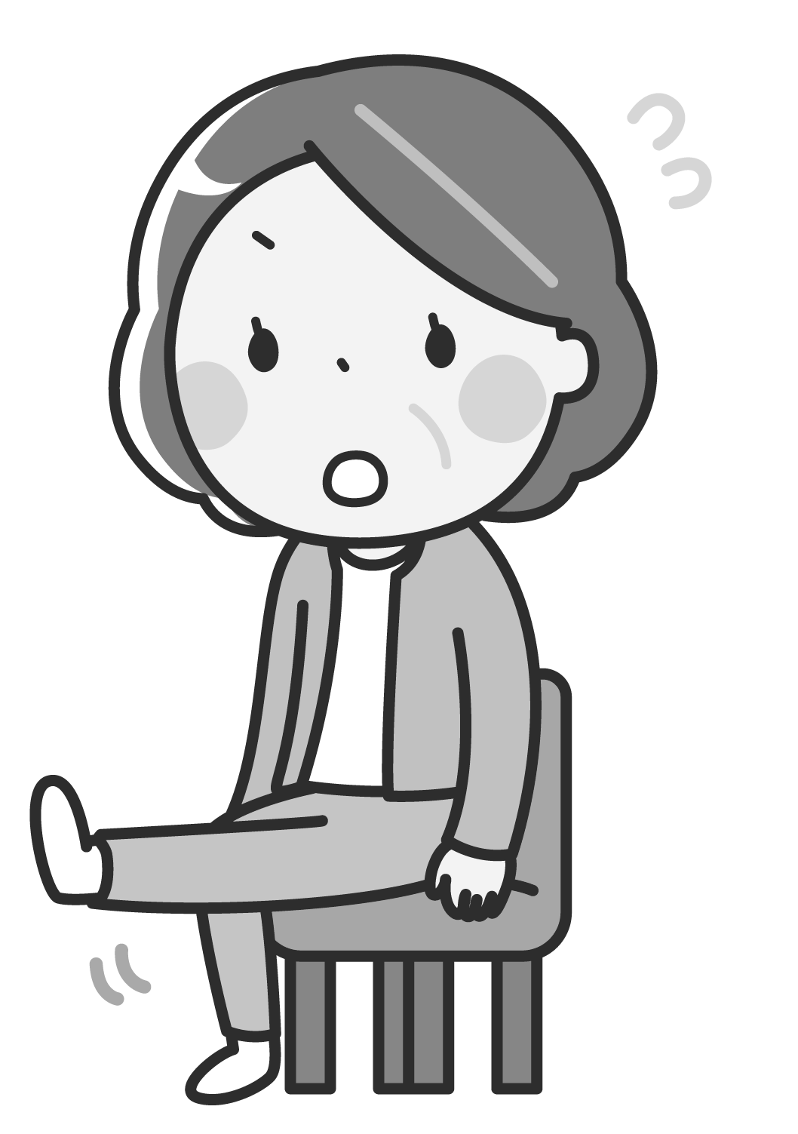
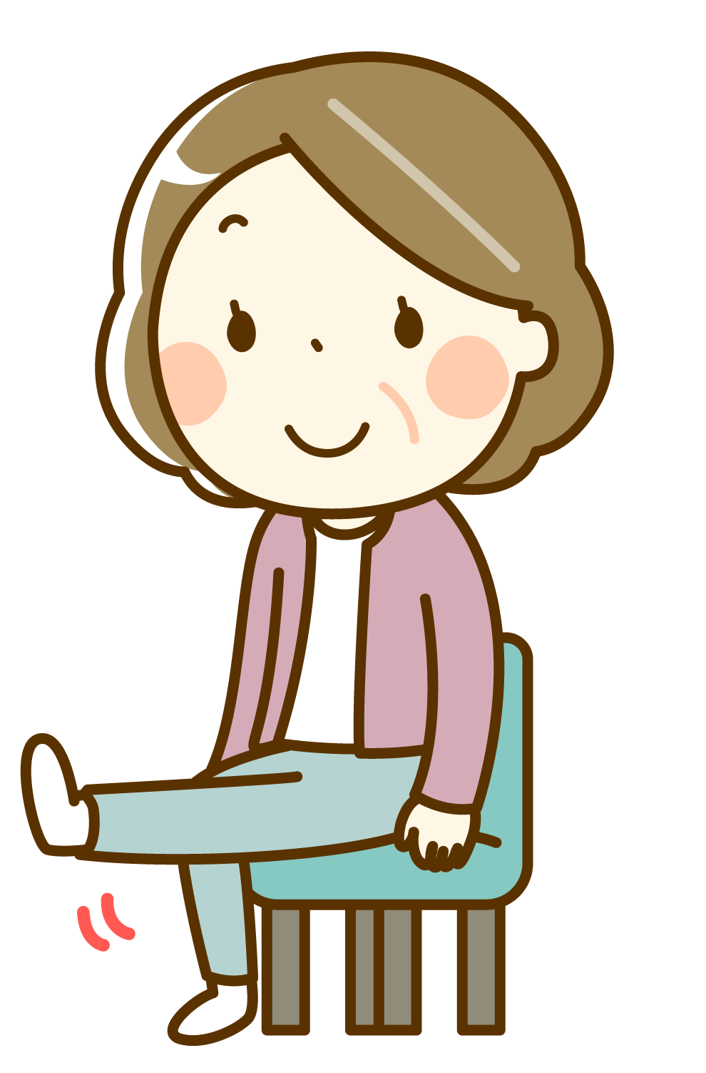


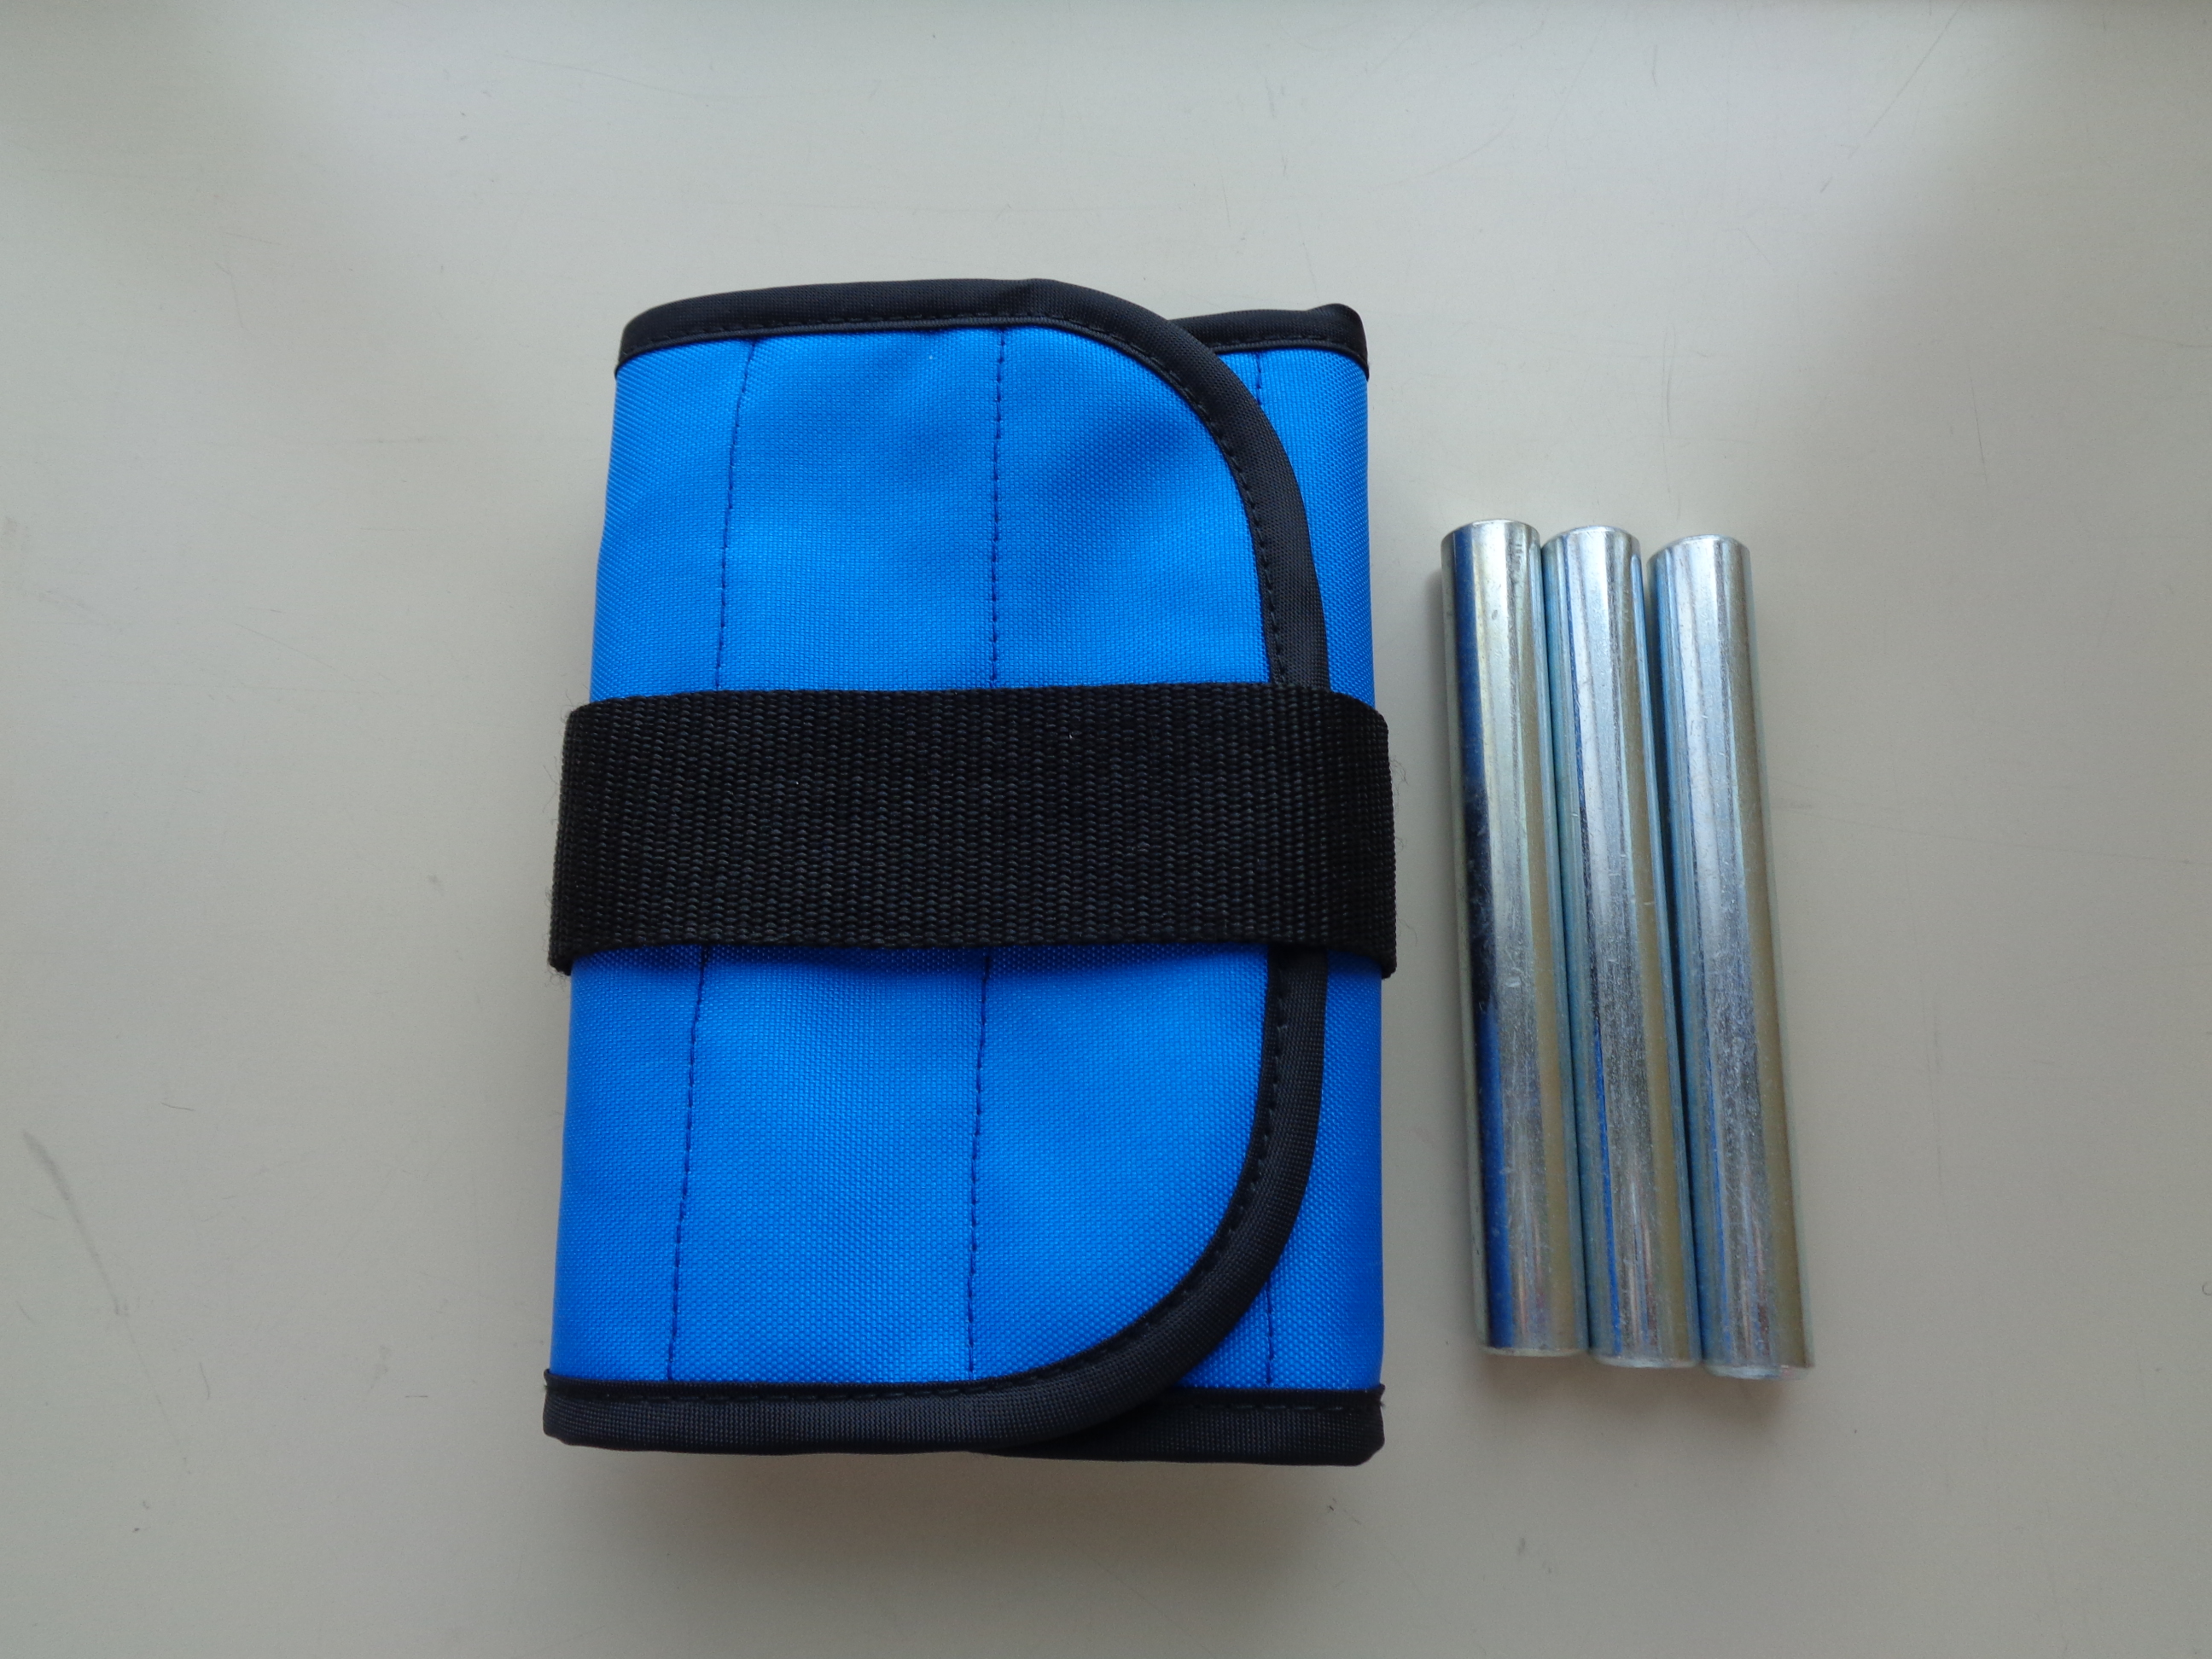
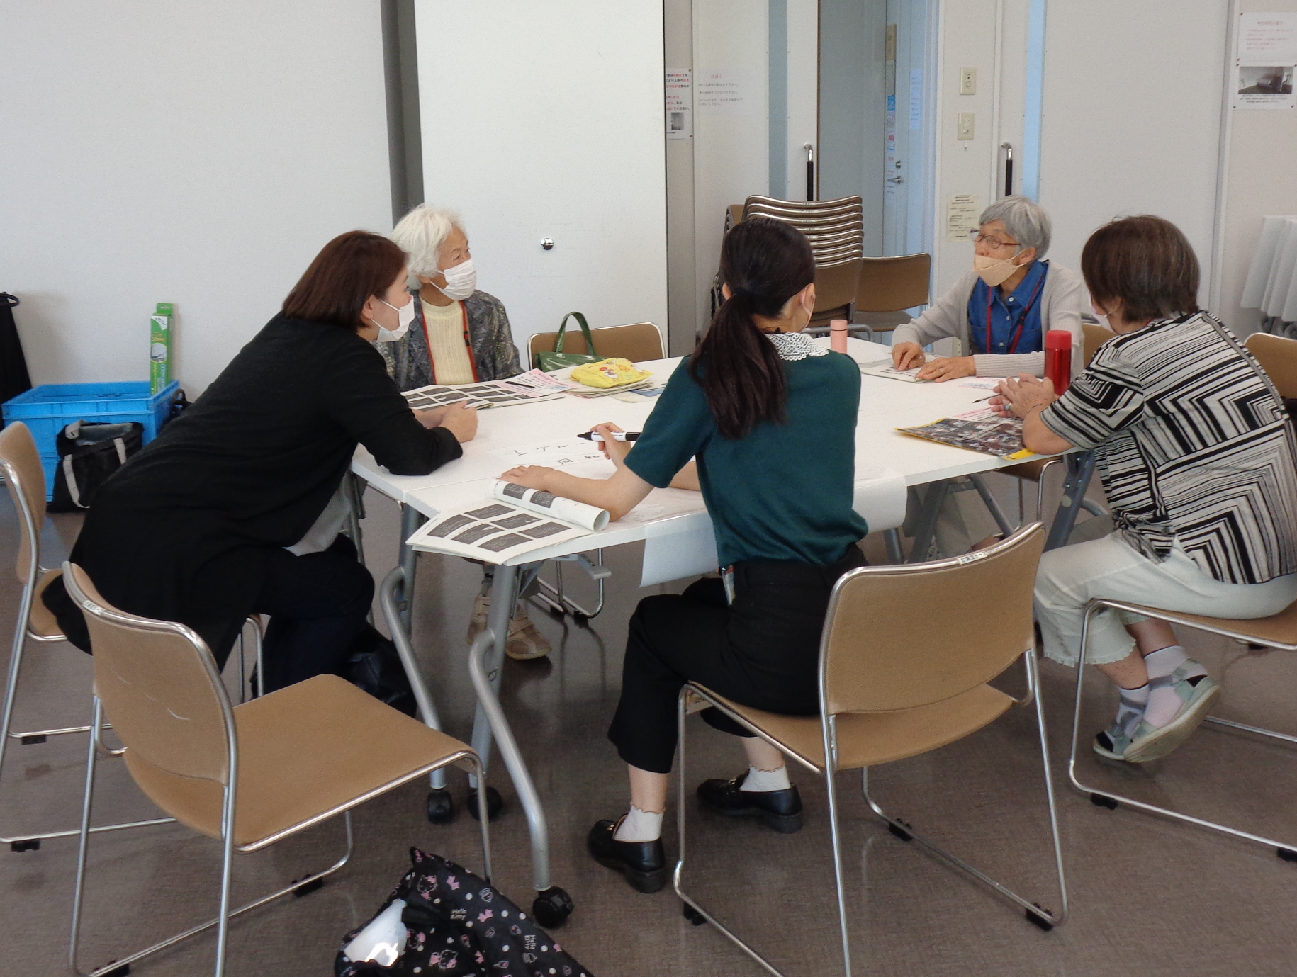
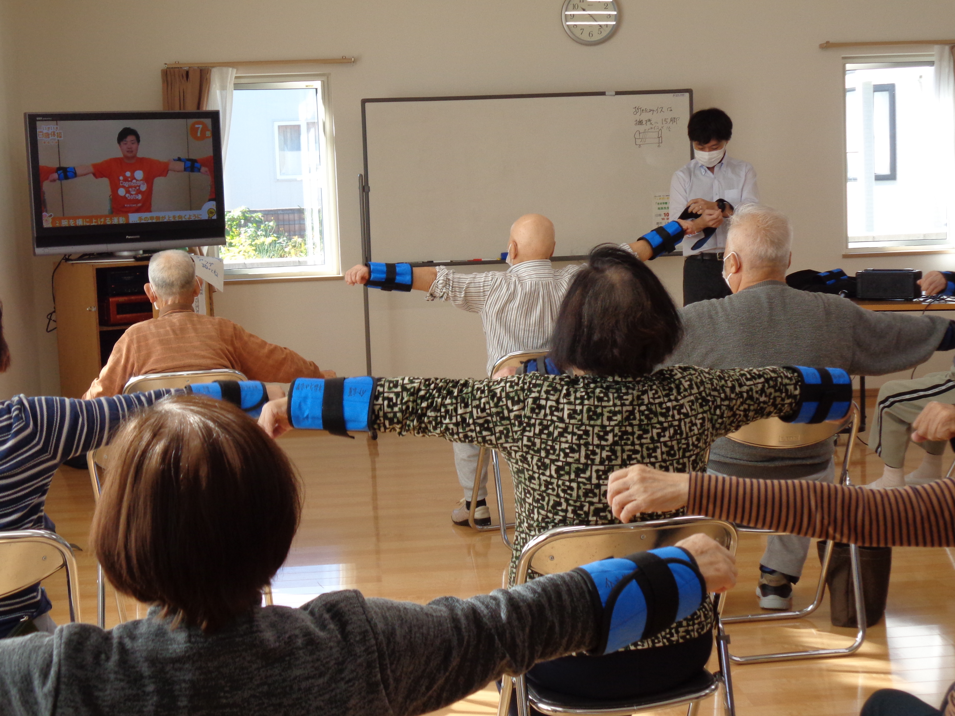

令和５年度 「いきいき百歳体操サポーター養成講座」
サポーターになりませんか？
恵庭市の各地区で行われている「いきいき百歳体操」をお手伝いするサポーターの養成講座を開催します。地域の高齢者の方と一緒に何かしたい、ご自身の健康づくりなど、高齢者がいつまでも元気なまちづくりのためにぜひご参加ください。
百歳体操ってどんな体操？？
おもりを手首や足首につけて行う、筋力アップの体操です。
「杖を使わずに歩けるようになった。」 「階段の昇り降りが楽になった。」など、嬉しい声がたくさん聞かれています。
サポーターってどんなことをするの？
参加者が楽しく安心して体操を続けていけるよう
見守りや声かけ、励まし等を行います。
サポーター活動はあったまーるポイントの対象になります。
＊あったまーるポイント：ボランティア活動を行うとポイントが付与❕❕
1日2ポイントまで。1ポイント＝100円（年間で最大5000円まで換金または寄付が可能）
おもり
養成講座の様子
サロン活動の様子
【お申し込み】 恵庭市 保健福祉部 介護福祉課
生きがい対策担当 ☎ 33-3131 （ 内線 1209・１２４６ ）
お申込みはうら面から

Slide 2

FAX番号：０１２３－３９－２７１５
「いきいき百歳体操サポーター養成講座」
参加申込書
事前予約制（お電話またはFAXでお申し込みください）
申込〆切 各日開催日の２日前まで
参加者にはサポーターの証！！
終了証が発行されます
＊動きやすい服装、水分持参でお願いします
参加 希望日に〇 | 日時 ２日間の出席が必要 | 場 所
 | 6/1（木）・6/2（金） 10：00～12：30 | えにあす 住所：緑町2丁目1-1
 | 8/3（木）・8/4（金） 10：00～12：30 | 夢創館 住所：島松仲町１丁目2-20
 | 10/5（木）・10/6（金） 13：30～16：00 | かしわのもり 住所：大町１丁目５-７
 | 12/7（木）・12/8（金） 13：30～16：00 | 恵み野会館 住所：恵み野北2丁目１２-２
＊上靴を
ご持参下さい
＊上靴を
ご持参下さい
氏 名 | 住 所 | 連絡先の電話番号
■ お問合せ ■
恵庭市保健福祉部介護福祉課 生きがい対策担当
☎ 0123-33-3131（内線1209・１２４６） FAX 0123-39-2715

